Slide 1

Presentación de fonética

Slide 2
Día 1
Notes:
Diga: ¡Hola, lectores! Hoy vamos a aprender el sonido de la vocal e. Escuchen con atención y usen sus oídos para descubrir el sonido /e/ y palabras con la vocal e. ¿Listos?

Slide 3

1. Conciencia fonológica
Notes:
Identificar palabras que riman
Diga: Escuchen las palabras llave, nave, palo. Llave y nave riman porque los sonidos finales -ave suenan iguales.
Avance a la diapositiva número 4.

Slide 4
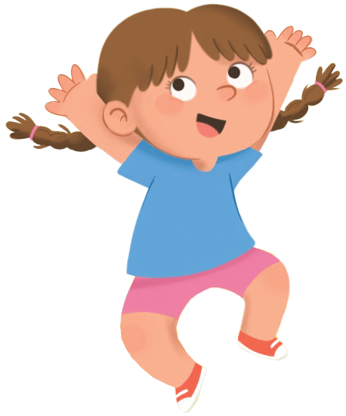

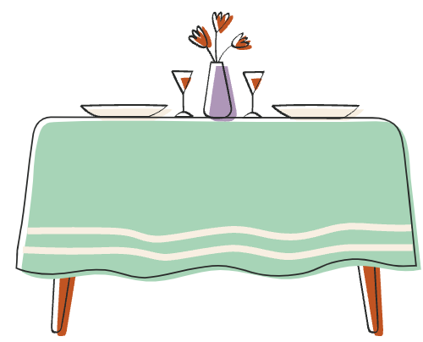

Notes:
Diga: Escuchen con atención. Voy a decir dos palabras. Si riman, pongan su pulgar hacia arriba y, si no riman, pongan su pulgar hacia abajo.
Diga: piña, (haga clic), niña. (Repita si es necesario).
Diga: Ahora escuchen: piña, (haga clic), mesa.
Diga: Si riman, pongan su pulgar hacia arriba y, si no riman, pongan su pulgar hacia abajo. (Repita si es necesario).
Haga clic
Diga: ¡Muy bien! piña y niña riman.
Avance a la siguiente diapositiva.

Slide 5

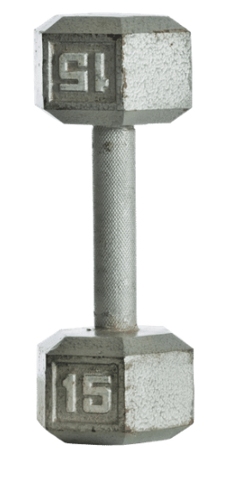
Notes:
Diga: Voy a decir otras dos palabras. Si riman, pongan su pulgar hacia arriba y, si no riman, pongan su pulgar hacia abajo.
Diga: mesa, (haga clic), mano. (Repita si es necesario).
Diga: Ahora escuchen: mesa, (haga clic), pesa.
Diga: Si riman, pongan su pulgar hacia arriba y, si no riman, pongan su pulgar hacia abajo. (Repita si es necesario).
Haga clic
Diga: ¡Muy bien! mesa y pesa riman.
Avance a la siguiente diapositiva.

Slide 6
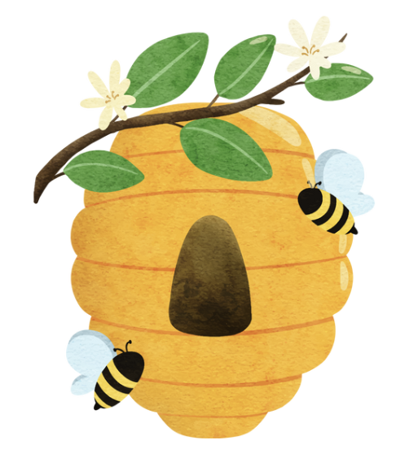

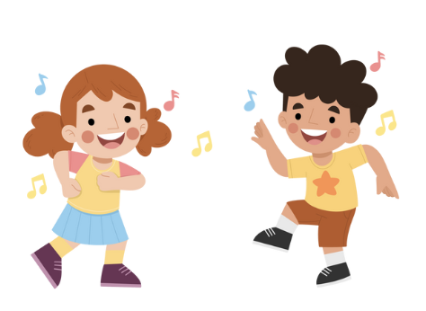
Notes:
Diga: Voy a decir otras dos palabras. Si riman, pongan su pulgar hacia arriba y, si no riman, pongan su pulgar hacia abajo.
Diga: ballena, (haga clic), colmena. (Repita si es necesario).
Diga: Ahora escuchen: ballena, (haga clic), baile.
Diga: Si riman, pongan su pulgar hacia arriba y, si no riman, pongan su pulgar hacia abajo. (Repita si es necesario).
Haga clic
Diga: ¡Muy bien! ballena y colmena riman.

Slide 7


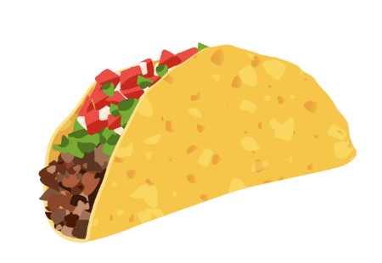
Notes:
Diga: Voy a decir otras dos palabras. Si riman, pongan su pulgar hacia arriba y, si no riman, pongan su pulgar hacia abajo.
Diga: gota, (haga clic), bota. (Repita si es necesario).
Diga: Ahora escuchen: gota, (haga clic), taco.
Diga: Si riman, pongan su pulgar hacia arriba y, si no riman, pongan su pulgar hacia abajo. (Repita si es necesario).
Haga clic
Diga: ¡Muy bien! gota y bota riman.

Slide 8

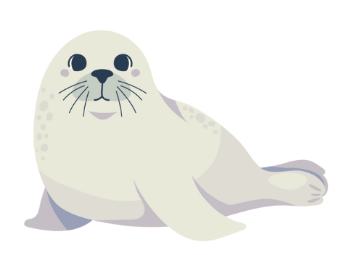

Notes:
Diga: Voy a decir otras dos palabras. Si riman, pongan su pulgar hacia arriba y, si no riman, pongan su pulgar hacia abajo.
Diga: foca, (haga clic), lápiz. (Repita si es necesario).
Diga: Ahora escuchen: foca, (haga clic), roca.
Diga: Si riman, pongan su pulgar hacia arriba y, si no riman, pongan su pulgar hacia abajo. (Repita si es necesario).
Haga clic
Diga: ¡Muy bien! foca y roca riman.

Slide 9

2. Conciencia del texto impreso
Notes:
Las palabras impresas
Avance a la diapositiva número 10.

Slide 10

Notes:
Señale la palabra El y diga: Esta es una palabra. Las palabras tienen letras. Sabemos que es una palabra porque las letras están juntas. La palabra es El.
Señale la palabra libro y diga: Esta es la palabra libro. Sé que es una palabra porque las letras están juntas y hay un espacio más grande entre la palabra El y la palabra libro.
Señale las palabras del título del libro y léalas en voz alta. Pida a los estudiantes que repitan con usted.

Slide 11

3. Letras y sonidos

Slide 12
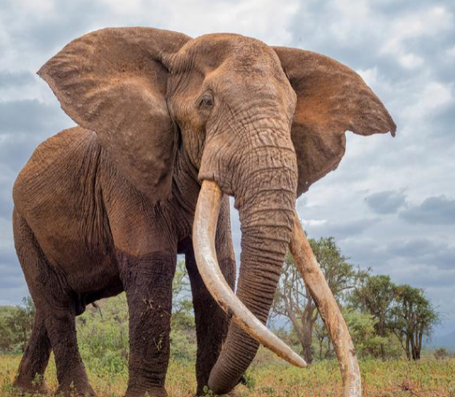
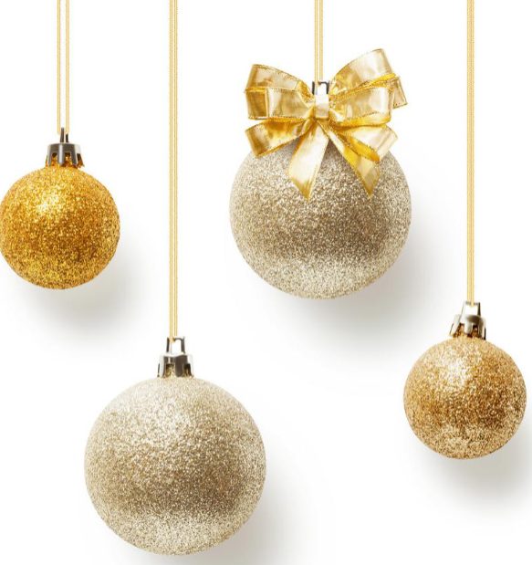
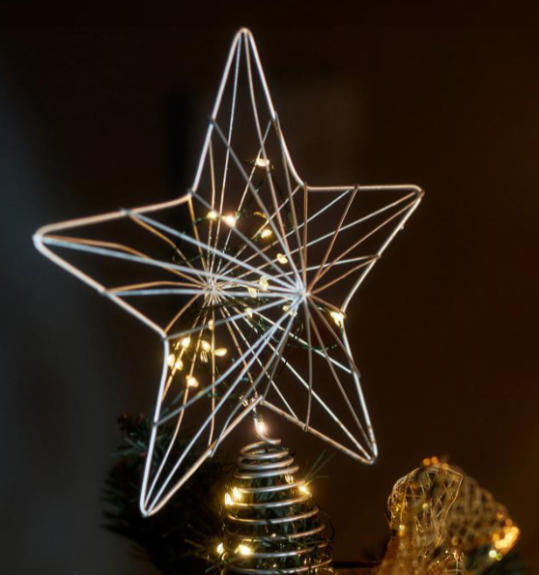
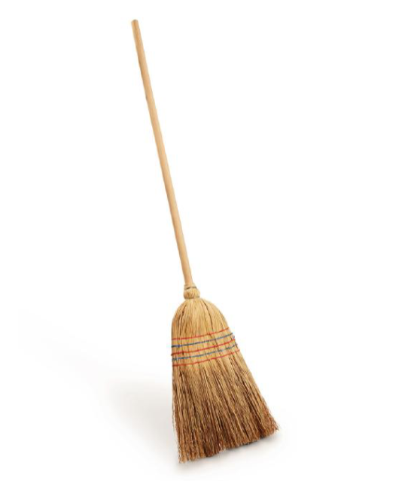

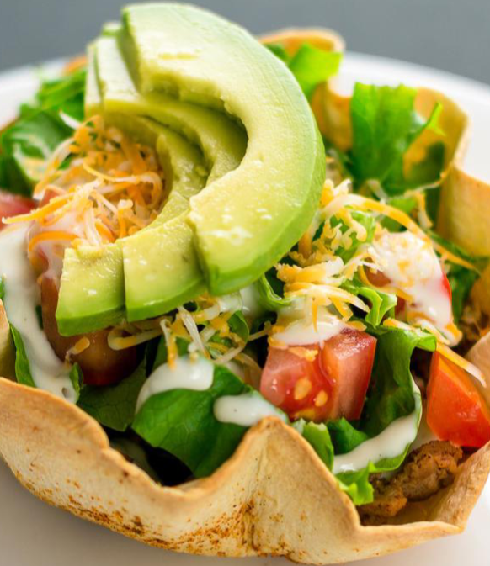

e
Notes:
Diga: Esta es la letra e. Escucha el sonido que hace: /e/. Mírame decirlo: /eeee/. Ahora, ¡es tu turno! Di el sonido /e/ conmigo: /e/.
Diga: /e/ como en elefante. (Haga clic)
Diga: /e/ como en esferas. (Haga clic)
Diga: /e/ como en estrella. (Haga clic)
Diga: /e/ como en escalera. (Haga clic)
Diga: /e/ como en ensalada. (Haga clic)
Diga: /e/ como en escoba. (Haga clic)
Avance a la siguiente diapositiva.

Slide 13

4. Conocimiento alfabético
Notes:
Identificar las letras mayúsculas y minúsculas
Comience en la diapositiva número 14.

Slide 14
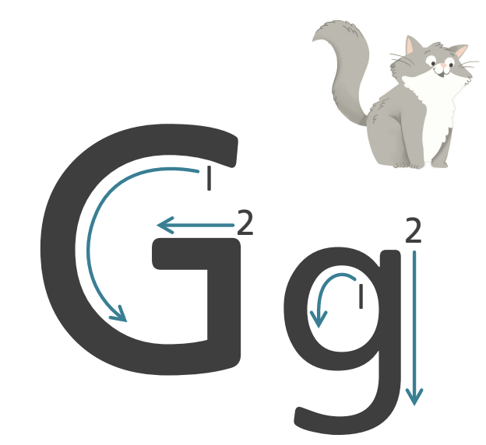
Notes:
Señale la letra G mayúscula y diga: Esta es la G mayúscula. Señale la letra g minúscula y diga: Esta es la g minúscula.
Señale la letra G mayúscula y diga: Ahora vamos a repetir todos juntos. Repita con los estudiantes: Esta es la G mayúscula. Señale la letra g minúscula y diga: Ahora vamos a repetir todos juntos. Repita con los estudiantes: Esta es la g minúscula.
Avance a la siguiente diapositiva.

Slide 15
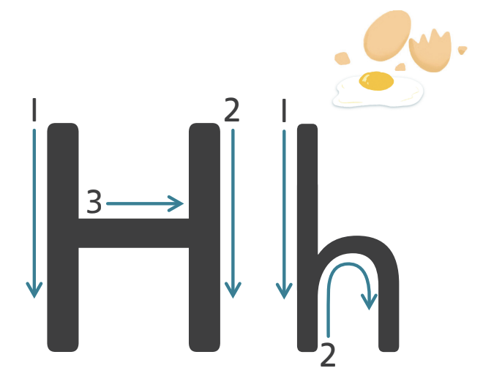
Notes:
Señale la letra H mayúscula y diga: Esta es la H mayúscula. Señale la letra h minúscula y diga: Esta es la h minúscula.
Señale la letra H mayúscula y diga: Ahora vamos a repetir todos juntos. Repita con los estudiantes: Esta es la H mayúscula. Señale la letra h minúscula y diga: Ahora vamos a repetir todos juntos. Repita con los estudiantes: Esta es la h minúscula.
Avance a la siguiente diapositiva.

Slide 16
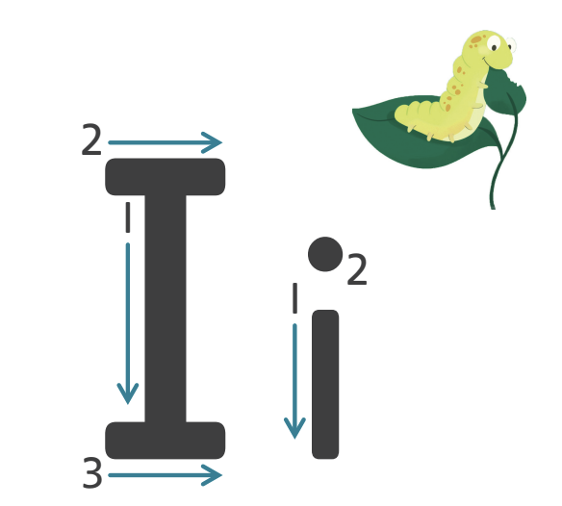
Notes:
Señale la letra I mayúscula y diga: Esta es la I mayúscula. Señale la letra i minúscula y diga: Esta es la i minúscula.
Señale la letra I mayúscula y diga: Ahora vamos a repetir todos juntos. Repita con los estudiantes: Esta es la I mayúscula. Señale la letra i minúscula y diga: Ahora vamos a repetir todos juntos. Repita con los estudiantes: Esta es la i minúscula.
Avance a la siguiente diapositiva.

Slide 17

5. Caligrafía
Notes:
Comience en la diapositiva número 18.

Slide 18
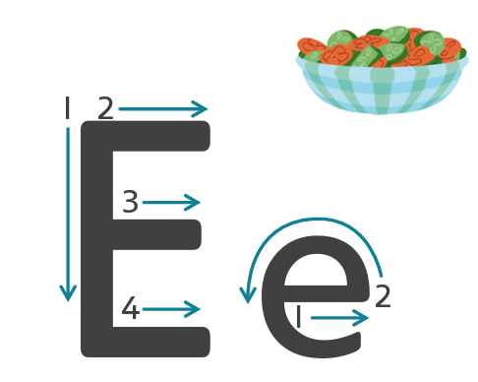

Notes:
Diga: Esta es la letra Ee mayúscula y minúscula. Para escribir la letra e minúscula traza una línea hacia la derecha. Luego, haz un círculo hacia atrás.
Modele cómo escribir la e minúscula con movimientos grandes y exagerados.
Diga: Intenta escribir la e minúscula en el aire.
Anime a los estudiantes a practicar escribir en el aire y utilice el Cartel de formación de letras como apoyo visual. Repita con la E mayúscula.
Diga: Para escribir la letra E mayúscula, traza una línea recta hacia abajo. Traza una línea hacia derecha. Traza otra línea más corta hacia la derecha. Traza una línea hacia la derecha.
Avance a la siguiente diapositiva.

Slide 19

Notes:
Práctica en pizarras: La letra Ee
Diga: Ahora vamos a escribir la letra Ee en nuestras pizarras. Mira cómo lo hago. Vamos a empezar con la e minúscula. Traza una línea hacia la derecha. Luego, haz un círculo hacia atrás. Practiquemos juntos.
Guíe a los estudiantes paso a paso animándolos a consultar el cartel o los Cartelitos de formación de letras para apoyarse al escribir la letra y seguir los pasos correctamente empezando con 1.
Repita con la E mayúscula.
Diga: Traza una línea recta hacia abajo. Traza una línea hacia derecha. Traza otra línea más corta hacia la derecha. Traza una línea hacia la derecha.
Guíe a los estudiantes paso a paso.
Anime a los estudiantes a mostrar sus pizarras después de escribir cada letra.
Avance a la siguiente diapositiva.

Slide 20
6. Lectura compartida
Notes:
Comience en la diapositiva número 21.
Hoy los estudiantes tendrán la oportunidad de practicar identificar el sonido inicial de la vocal /e/ en El libro del sonido /e/.

Slide 21
Notes:
Diga: Hoy vamos a leer juntos un texto llamado El libro del sonido /e/. Este texto nos ayudará a practicar el sonido de la vocal /e/. Este texto tiene palabras que comienzan con el sonido /e/ que estamos aprendiendo. ¿Listos?
Avance a la diapositiva número 22.

Slide 22
elefante
Notes:
Modele señalando la letra e en la palabra elefante.
Diga: El primer sonido que escucho en la palabra elefante es /e/: elefante, /e/.
Avance a la diapositiva número 23

Slide 23
esferas
Notes:
Diga: ¿Viste cómo lo hice? Ahora, vamos a practicar juntos. El primer sonido que escucho en la palabra esferas es /e/. Señale la letra e en la palabra esferas. Vamos a repetir todos juntos: esferas, /e/.

Slide 24
estrella
Notes:
Diga: El primer sonido que escucho en la palabra estrella es /e/. Señale la letra e en la palabra estrella. Vamos a repetir todos juntos: estrella, /e/.
Avance a la siguiente diapositiva.

Slide 25
escalera
Notes:
Diga: El primer sonido que escucho en la palabra escalera es /e/. Señale la letra e en la palabra escalera. Vamos a repetir todos juntos: escalera, /e/.
Avance a la siguiente diapositiva.

Slide 26
ensalada
Notes:
Diga: El primer sonido que escucho en la palabra ensalada es /e/. Señale la letra e en la palabra ensalada. Vamos a repetir todos juntos: ensalada, /e/.
Avance a la siguiente diapositiva.

Slide 27
escoba
Notes:
Diga: El primer sonido que escucho en la palabra escoba es /e/. Señale la letra e en la palabra escoba. Vamos a repetir todos juntos: escoba, /e/.
Avance a la siguiente diapositiva.

Slide 28
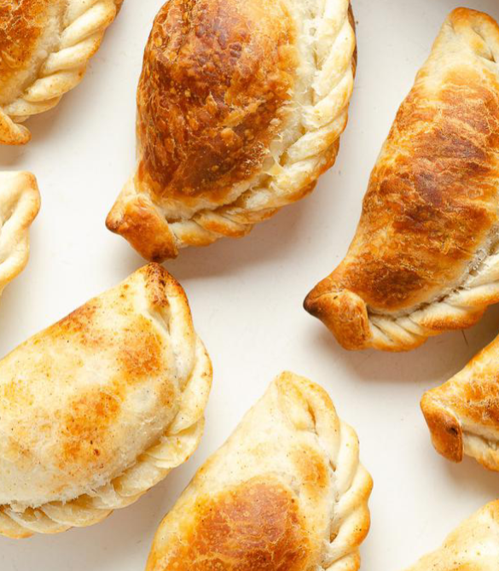
empanadas
Notes:
Diga: El primer sonido que escucho en la palabra empanada es /e/. Señale la letra e en la palabra empanada. Vamos a repetir todos juntos: empanada, /e/.
Avance a la siguiente diapositiva.

Slide 29
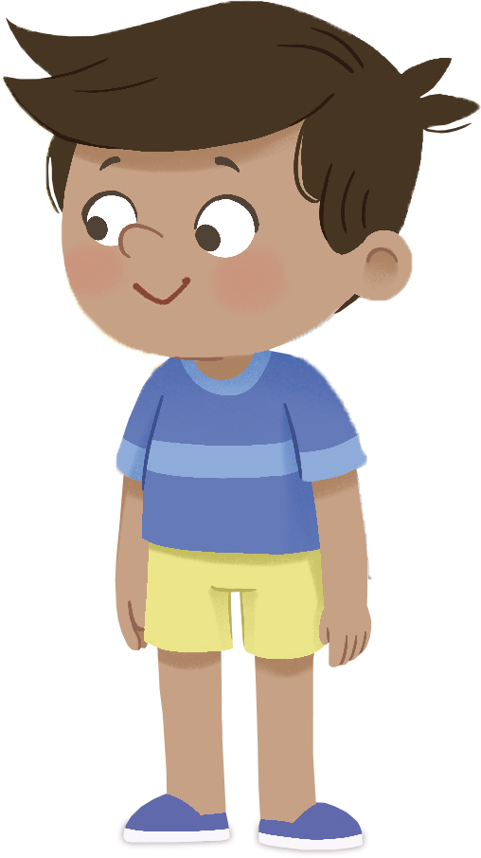
¡Felicidades!
El día está completo,
¡excelente trabajo!

Slide 30
Día 2
Notes:
¡Hola, lectores! Hoy vamos a continuar aprendiendo sobre palabras que riman y el sonido de la vocal e. Escuchen con atención y usen sus oídos para descubrir el sonido /e/ y palabras con la vocal e. ¿Listos?

Slide 31
1. Conciencia fonológica
Notes:
Diga: Escuchen las palabras zapato, olfato, galleta. Zapato y olfato riman porque los sonidos finales -ato suenan iguales.
Avance a la diapositiva número 32.

Slide 32

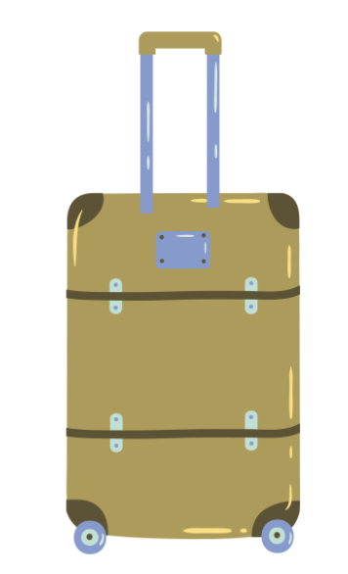

Notes:
Diga: Escuchen con atención. Voy a decir dos palabras. Si riman, pongan su pulgar hacia arriba y, si no riman, pongan su pulgar hacia abajo.
Diga: maleta, (haga clic), tomate. (Repita si es necesario).
Diga: Ahora escuchen: maleta, (haga clic), raqueta.
Diga: Si riman, pongan su pulgar hacia arriba y, si no riman, pongan su pulgar hacia abajo. (Repita si es necesario).
Haga clic
Diga: ¡Muy bien! maleta y raqueta riman.
Avance a la siguiente diapositiva.

Slide 33

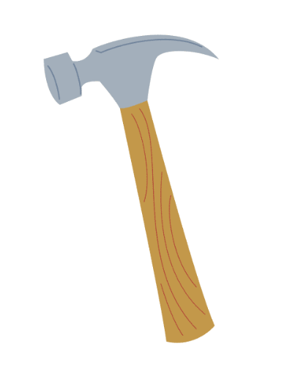
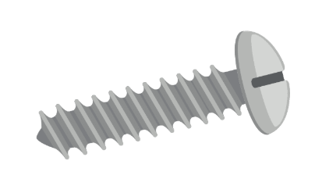
Notes:
Diga: Voy a decir otras dos palabras. Si riman, pongan su pulgar hacia arriba y, si no riman, pongan su pulgar hacia abajo.
Diga: martillo, (haga clic), bocina. (Repita si es necesario).
Diga: Ahora escuchen: martillo, (haga clic), tornillo.
Diga: Si riman, pongan su pulgar hacia arriba y, si no riman, pongan su pulgar hacia abajo. (Repita si es necesario).
Haga clic
Diga: ¡Muy bien! martillo y tornillo riman.
Avance a la siguiente diapositiva.

Slide 34
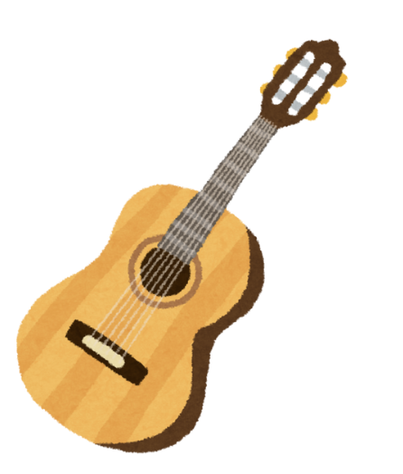
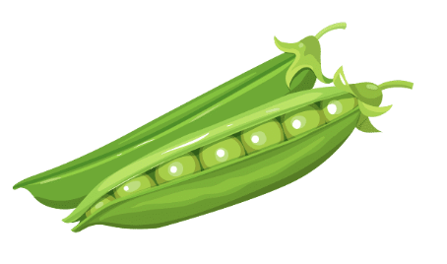
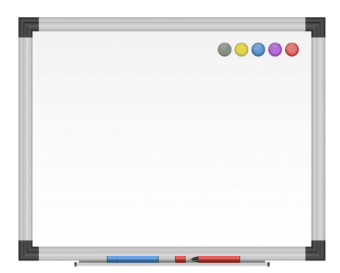
Notes:
Diga: Voy a decir otras dos palabras. Si riman, pongan su pulgar hacia arriba y, si no riman, pongan su pulgar hacia abajo.
Diga: guitarra, (haga clic), guisante. (Repita si es necesario).
Diga: Ahora escuchen: guitarra, (haga clic), pizarra.
Diga: Si riman, pongan su pulgar hacia arriba y, si no riman, pongan su pulgar hacia abajo. (Repita si es necesario).
Haga clic
Diga: ¡Muy bien! guitarra y pizarra riman.
Avance a la siguiente diapositiva.

Slide 35
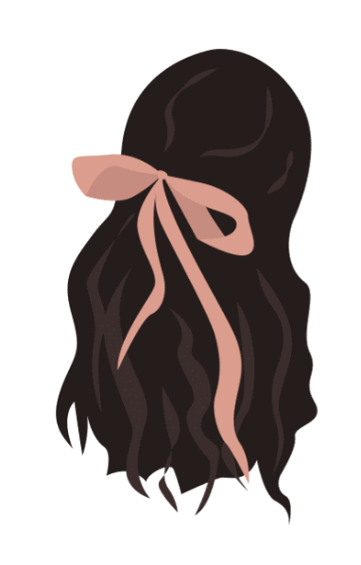
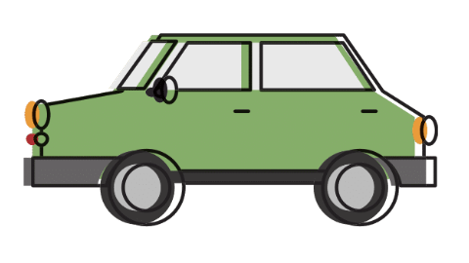

Notes:
Diga: Voy a decir otras dos palabras. Si riman, pongan su pulgar hacia arriba y, si no riman, pongan su pulgar hacia abajo.
Diga: coche, (haga clic), pelo. (Repita si es necesario).
Diga: Ahora escuchen: coche, (haga clic), noche.
Diga: Si riman, pongan su pulgar hacia arriba y, si no riman, pongan su pulgar hacia abajo. (Repita si es necesario).
Haga clic
Diga: ¡Muy bien! coche y noche riman.
Avance a la siguiente diapositiva.

Slide 36
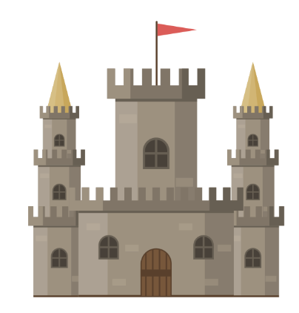
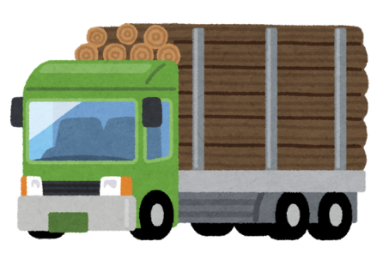
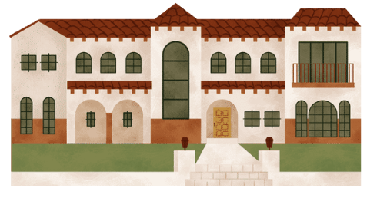
Notes:
Diga: Voy a decir otras dos palabras. Si riman, pongan su pulgar hacia arriba y, si no riman, pongan su pulgar hacia abajo.
Diga: camión, (haga clic), castillo. (Repita si es necesario).
Diga: Ahora escuchen: camión, (haga clic), mansión.
Diga: Si riman, pongan su pulgar hacia arriba y, si no riman, pongan su pulgar hacia abajo. (Repita si es necesario).
Haga clic
Diga: ¡Muy bien! camión y mansión riman.
Avance a la siguiente diapositiva.

Slide 37
2. Conciencia del texto impreso
Notes:
Direccionalidad del texto
Avance a la diapositiva número 38.

Slide 38
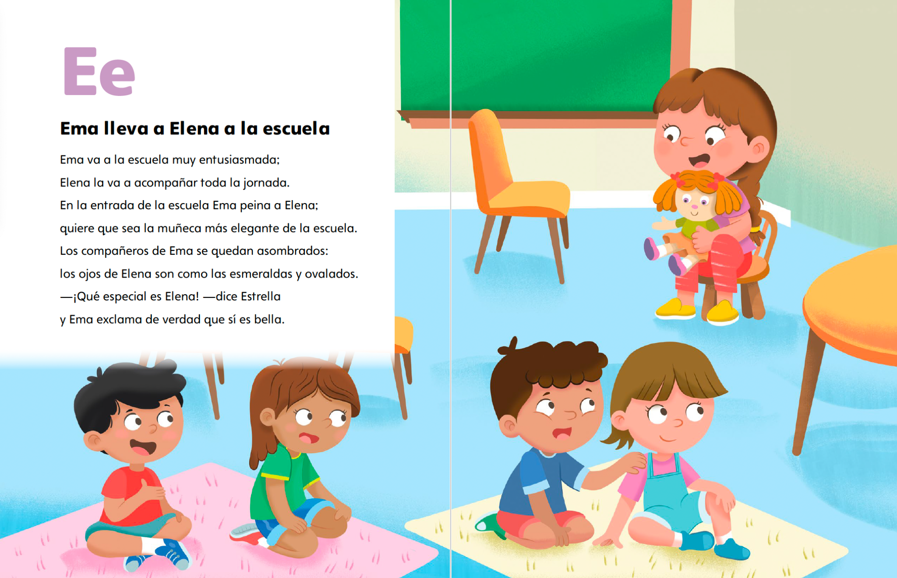
Notes:
Señale la letra Ee en la parte superior de la página y diga: Cuando comenzamos a leer, siempre lo hacemos en la parte de arriba de la página y nos movemos hacia abajo.
Lea en voz alta el título y las primeras líneas del poema señalando mientras lee.
Pida a algunos voluntarios que señalen dónde deben empezar a leer el poema.
Diga: ¿Dónde empezamos a leer? Empezamos a leer en la parte de arriba de la página.

Slide 39
3. Letras y sonidos
Notes:
La vocal e
Comience en la diapositiva número 40.

Slide 40


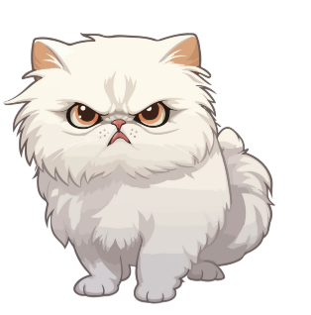
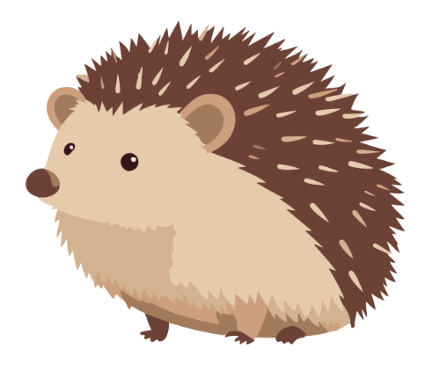
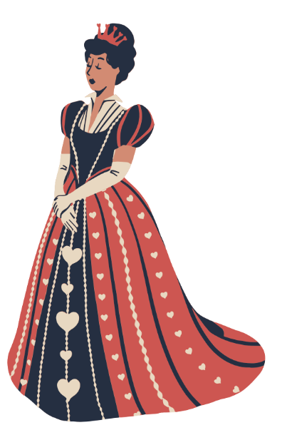
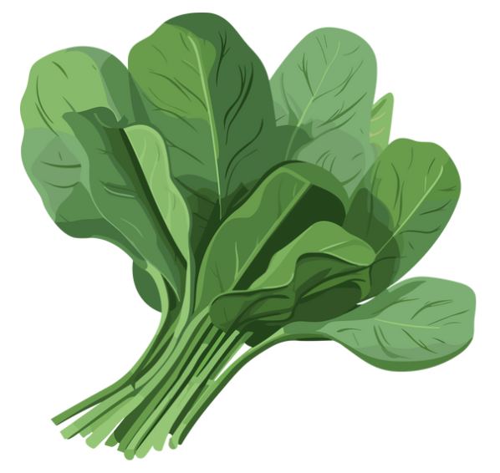
e
Notes:
Diga: Esta es la letra e. Escucha el sonido que hace: /e/. Mírame decirlo: /eeee/. Ahora, ¡es tu turno! Di el sonido /e/ conmigo: /e/.
Diga: /e/ como en elegante. (Haga clic)
Diga: /e/ como en enojado. (Haga clic)
Diga: /e/ como en esmeralda. (Haga clic)
Diga: /e/ como en enfermo. (Haga clic)
Diga: /e/ como en erizo. (Haga clic)
Diga: /e/ como en espinaca. (Haga clic)
Avance a la siguiente diapositiva.

Slide 41
4. Conocimiento alfabético
Notes:
Identificar las letras mayúsculas y minúsculas
Comience en la diapositiva número 42.

Slide 42
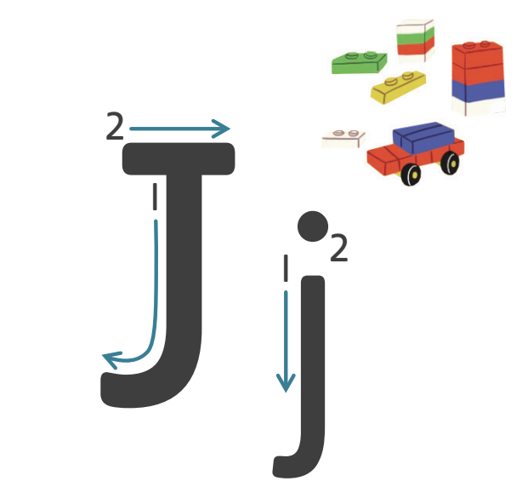
Notes:
Señale la letra J mayúscula y diga: Esta es la J mayúscula. Señale la letra j minúscula y diga: Esta es la j minúscula.
Señale la letra J mayúscula y diga: Ahora vamos a repetir todos juntos. Repita con los estudiantes: Esta es la J mayúscula. Señale la letra j minúscula y diga: Ahora vamos a repetir todos juntos. Repita con los estudiantes: Esta es la j minúscula.
Avance a la siguiente diapositiva.

Slide 43
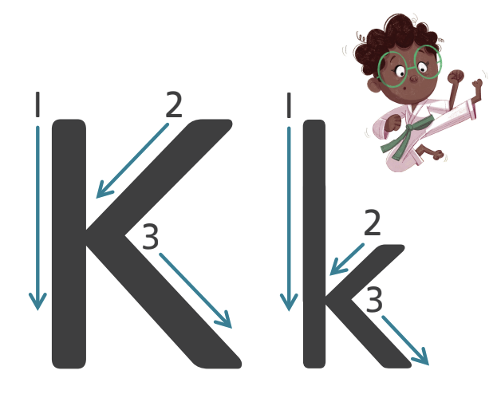
Notes:
Señale la letra K mayúscula y diga: Esta es la K mayúscula. Señale la letra k minúscula y diga: Esta es la k minúscula.
Señale la letra K mayúscula y diga: Ahora vamos a repetir todos juntos. Repita con los estudiantes: Esta es la K mayúscula. Señale la letra k minúscula y diga: Ahora vamos a repetir todos juntos. Repita con los estudiantes: Esta es la k minúscula.
Avance a la siguiente diapositiva.

Slide 44
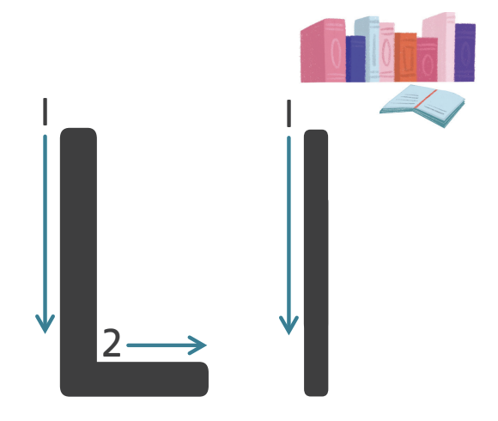
Notes:
Señale la letra L mayúscula y diga: Esta es la L mayúscula. Señale la letra l minúscula y diga: Esta es la l minúscula.
Señale la letra L mayúscula y diga: Ahora vamos a repetir todos juntos. Repita con los estudiantes: Esta es la L mayúscula. Señale la letra l minúscula y diga: Ahora vamos a repetir todos juntos. Repita con los estudiantes: Esta es la l minúscula.
Avance a la siguiente diapositiva.

Slide 45
5. Lectura compartida
Notes:
Comience en la diapositiva número 46.

Slide 46
Notes:
Hoy los estudiantes tendrán la oportunidad de identificar el sonido inicial /e/ en el poema de la letra Ee: Ema lleva a Elena a la escuela.
Antes de leer
Diga: Hoy vamos a leer un texto juntos. Este texto nos ayudará a practicar el sonido de la letra Ee. Este texto tiene palabras con el sonido inicial /e/ que estamos aprendiendo esta semana. Primero vamos a prepararnos para leer.
Señale dónde comenzar a leer y siga con su dedo o apuntador para indicar cómo se mueve la lectura.
Diga: Voy a leer este poema titulado Ema lleva a Elena a la escuela. Mientras lo leo, presten atención a las palabras con el sonido inicial /e/. ¿Listos?
Lea el poema haciendo énfasis en las palabras que comienzan con el sonido /e/.
Diga: ¿Viste cómo lo hice? Ahora, inténtalo conmigo.
Durante la lectura
Diga: Recuerda estar atento al ícono, que te indicará cuándo es tu turno para ayudarme a leer. ¡También puedes leer todo el tiempo si puedes hacerlo! Ahora, comencemos.
Lea el poema completo a coro con los estudiantes. Guíelos para que identifiquen las palabras del poema con el sonido inicial /e/. (Ema, Elena, escuela, entusiasmada, entrada, elegante, esmeralda, especial, Estrella, exclama)
Diga: ¿Qué sonido escuchamos al inicio de estas palabras? (/e/)
Después de leer
Desarrollo del lenguaje:
Diga: Comparte con un compañero una palabra con el sonido inicial /e/. Usa el marco de oración: /e/ como en _____. (/e/ como en escuela)

Slide 47

¡Felicidades!
El día está completo,
¡excelente trabajo!

